Slide 1
Openclassrooms
Développeur Front-End
Neuvième Soutenance

Slide 2
Les livrables du projet
Débuggez et testez un SaaS RH

Slide 3

Interface de l'application Billed
Objectifs :
[Bug - report]
Fixer les bugs identifiés dans le rapport de bug fourni par Jest. J’en ai mis une copie dans le kanban Notion.
[Bug - hunt]
Fixer les bugs identifiés par Leila notre QA sur le parcours employé. Ils sont décrits dans le kanban également.
[Tests unitaires et d’intégration]
Ajouter des tests unitaires et d'intégration pour les fichiers Bills et NewBill :
Ces tests permettront d'éliminer ces bugs et d'éviter toute régression lors des prochaines évolutions de la solution.
Note : Certains tests ont déjà été développés (pour le Login, et pour le tableau de bord des administrateurs RH) : Ils peuvent être utilisés pour le reste.
Comme la démo n'est que dans une semaine, il n'y a pas de place pour l'erreur. Pour cette raison, assurez une couverture de branche de 100%.
[E2E test]
Puisque l’on n’a pas le temps d’automatiser des tests End-to-End,, les tests seront effectués manuellement par Leila.
Un plan de test End-to-End est nécessaire pour la guider.
Le plan End-to-End que Garance a déjà écrit sur le parcours de l'administrateur RH. Utilisez-le comme source d'inspiration.

Slide 4

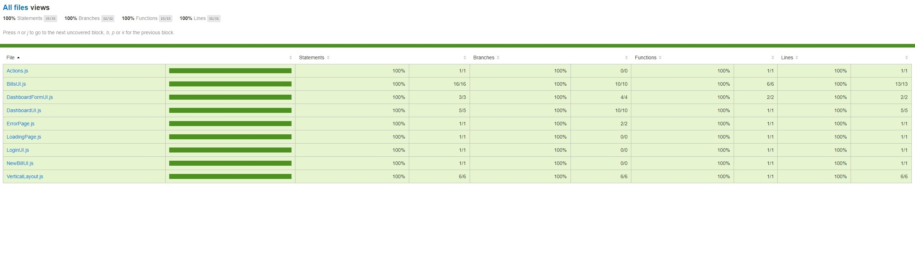
Le rapport de tests Jest sur l’ensemble des fichiers d’UI

Slide 5
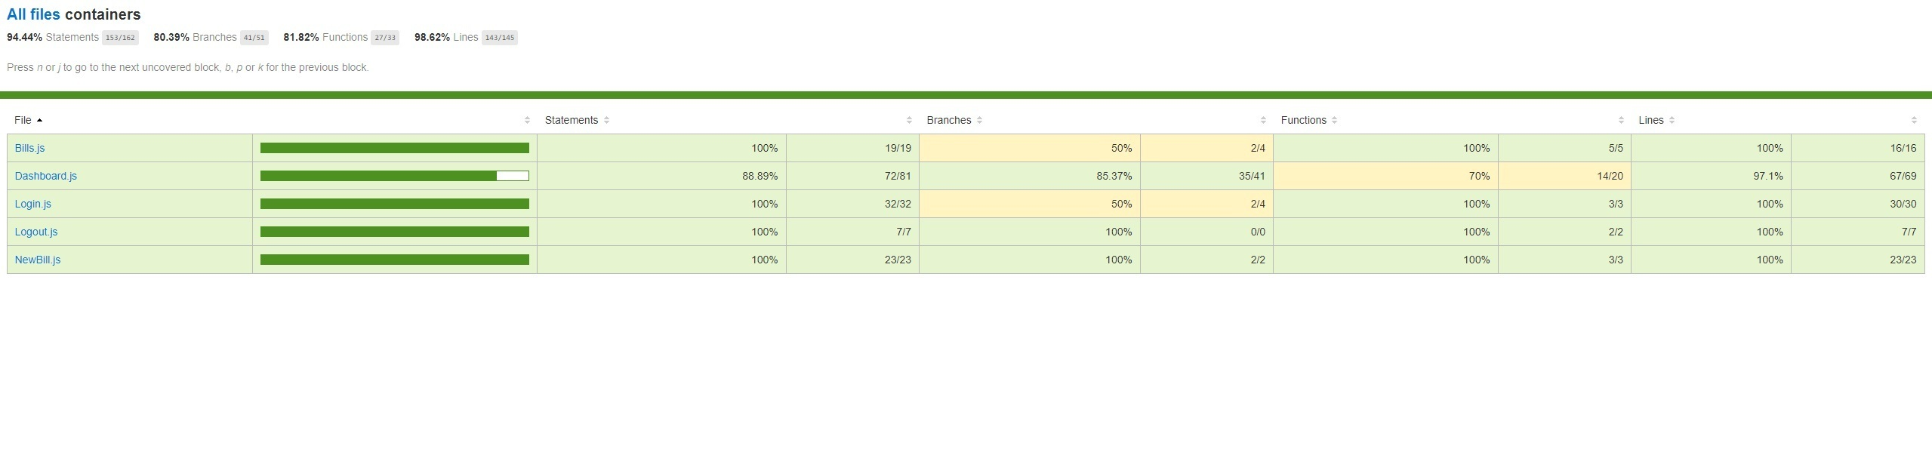
Le rapport de tests Jest sur l’ensemble des fichiers d’UX

Slide 6
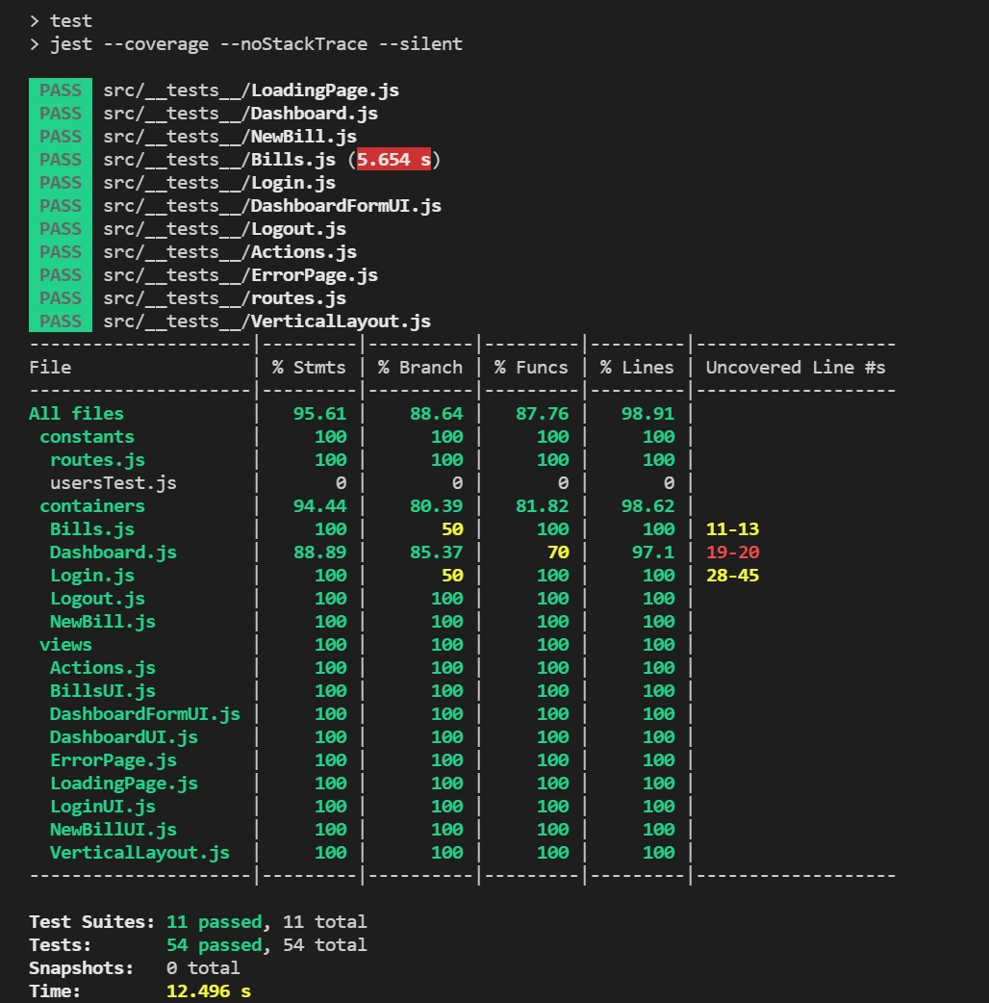
Le rapport de couverture Jest.

Slide 7
Le rapport de couverture Jest.

Slide 8
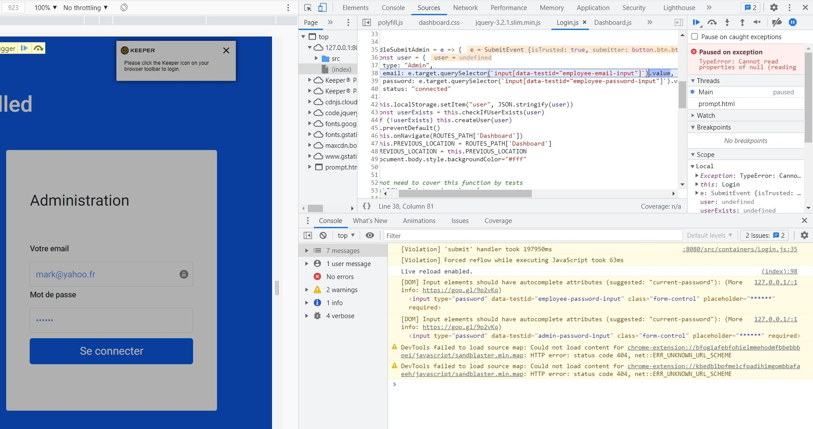
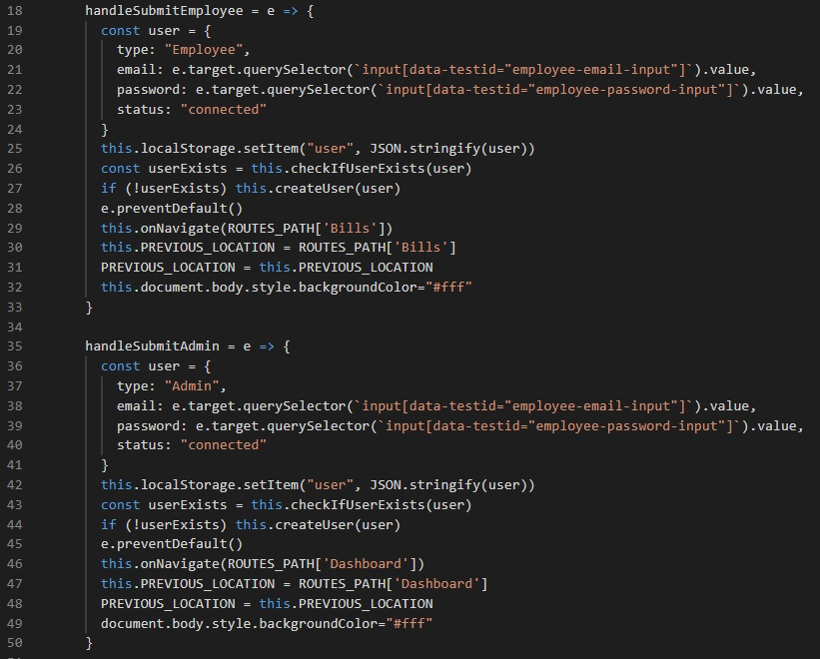
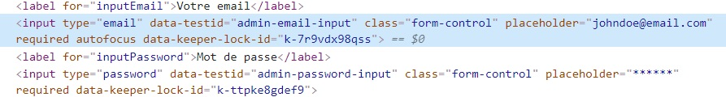
Bug report - Login. (Priorité: High)
Description:
Dans le rapport de test « Login, si un administrateur remplit correctement les champs du Login, il devrait naviguer sur la page Dashboard »
Rapport de test:
1. TypeError: Cannot read property ‘value’ of null;
2. Expect(jest.fn().toHaveBeenCalled(). Expect number of calls: >=1 but received 0;
3. Expect(received).toBeTruthy(). Received: null;
TypeError : cannot read properties of null (‘reading value’)
erreur à la ligne 38
Erreur
Le même querySelector a été utilisé pour employé & admin
data-testid = « admin-email-input »
data-testid = « admin-password-input »
data-testid = « employee-email-input »
data-testid = « employee-password-input »
Solution : La valeur de la propriété ne peut être lue car le mauvais querySelector a été utilisé.
Dans la méthode handleSubmitAdmin : Remplacez data-testid = « employee-email-input » par data-testid= « admin-email-input ».
Remplacez data-testid = « employee-password-input » par data-testid = « admin-password-input ».
Les fichiers : Login.js et/ou LoginUI.js

Slide 9
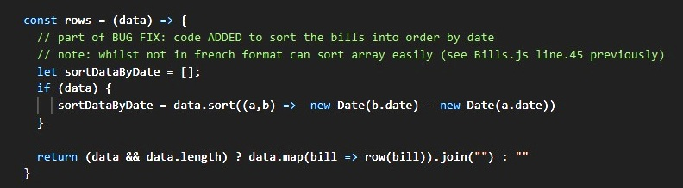
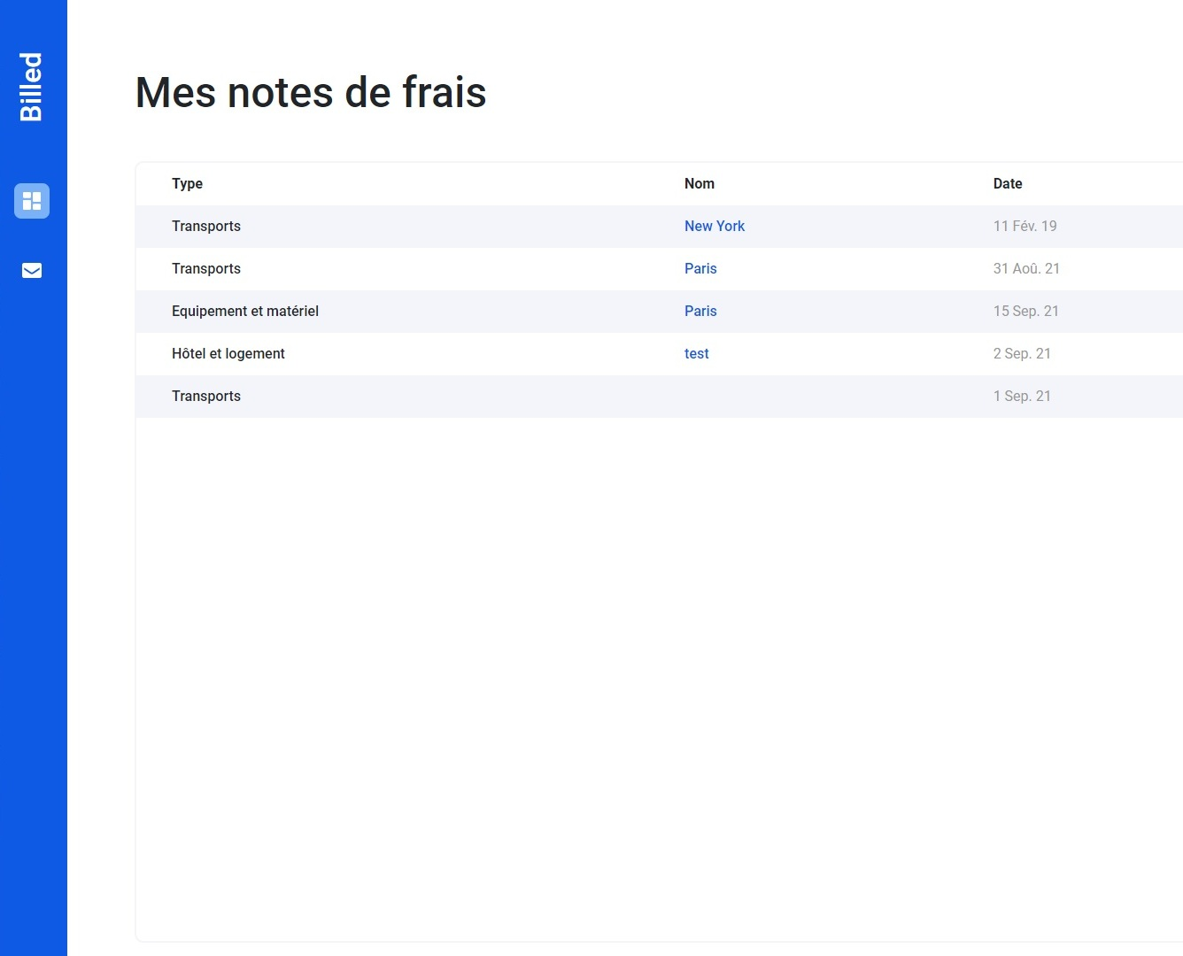
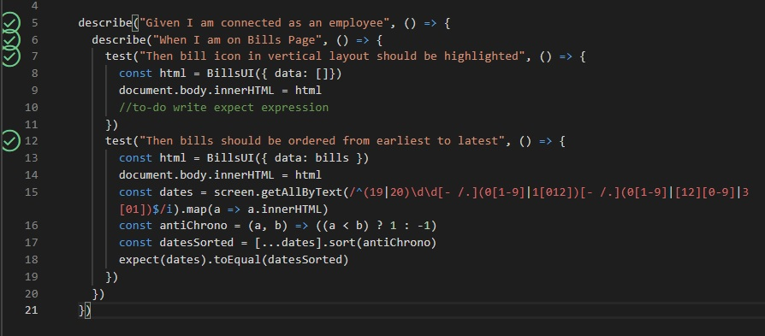
Bug report - Bills. (Priorité: High)
Description:
Le test Bills / les notes de frais s'affichent par ordre décroissant est passe au rouge
To Do :
Faire passer le test au vert réparant la fonctionnalité
Conclusion : La fonction « rows » ne trie pas les données par date avant l'affichage des notes de frais.
Les dates ne sont pas en ordre
Problème : si l’on écrit le tri pour passer le test, les notes de frais ne s'affichent toujours pas correctement.
Les fichiers : Bills.js, BillsUI.js et format.js

Slide 10
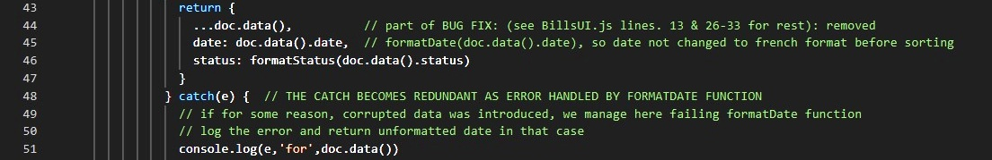
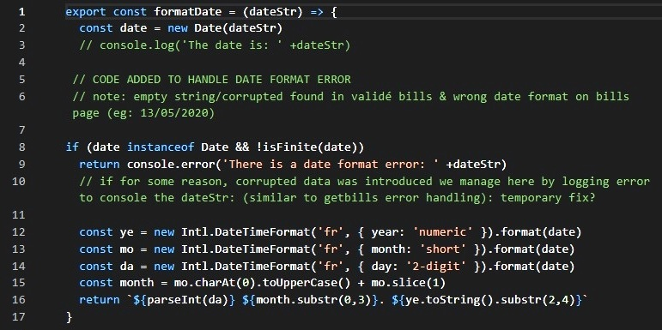
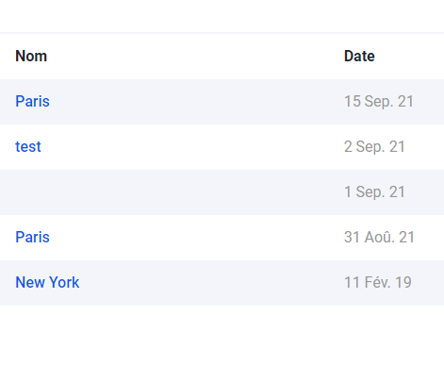
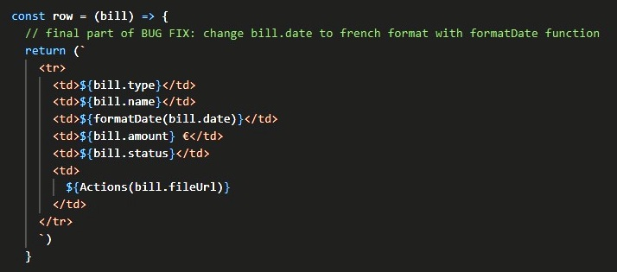
Bug report - Bills. (Priorité: High)
Solution:
Comme sort() ne triera pas les données formatées comme le « 1 jan. 21 », il faut les trier avant de changer les dates au format français (donc dans la méthode « getBills » supprimer l'appel à la fonction "formatDate" à la ligne 45 dans bills.js ).
La fonction « formatDate » traite toute donnée corrompue
Dans la fonction "rows" : Ajoutez du code pour trier les données.
Dans la fonction "row" : appelez la fonction « formatDate » pour que les notes de frais soient affichées au format français (ex : 1 jan 21).
Réécriture de la regex ( pour trouver le format français) pour passer le test :
/(?<day>\d?\d)\s+(?<month>\w.+)[.]\s+(?<year>\d\d)/
Les fichiers : Bills.js, BillsUI.js et format.js

Slide 11
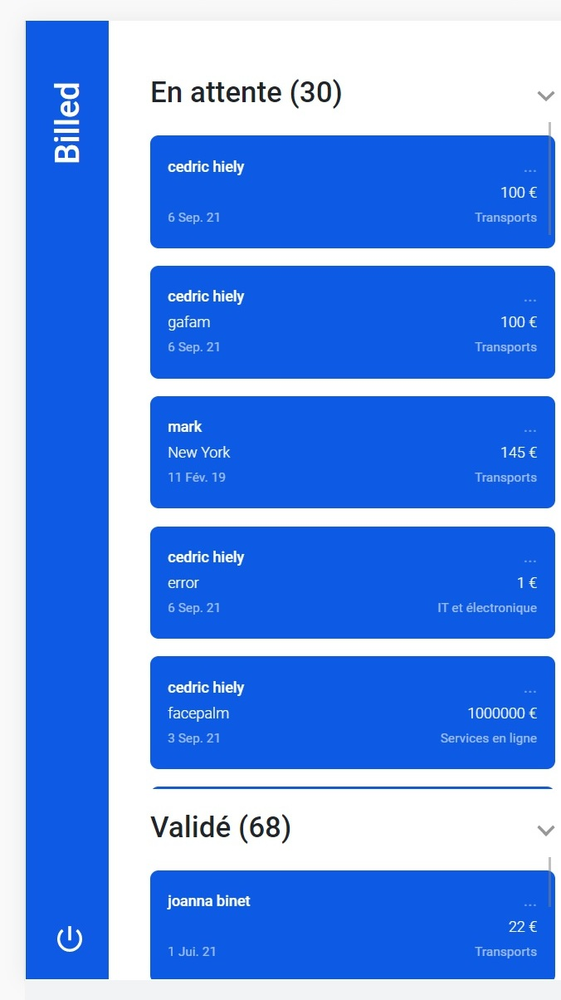
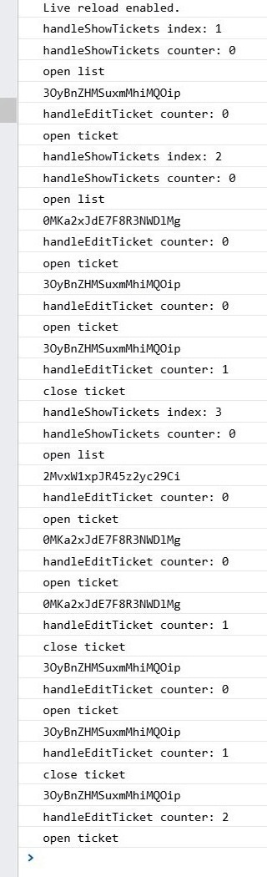
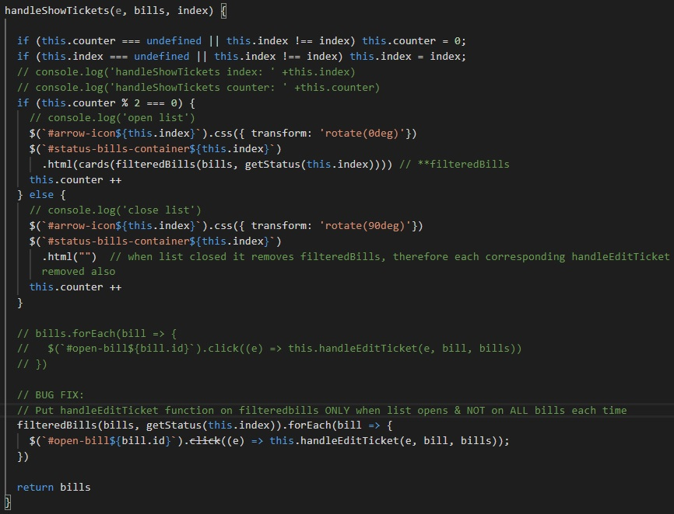
Bug hunt - DashBoard. (Priorité: High)
Description : Je suis connecté en tant qu'administrateur RH, je déplie une liste de tickets (ex : statut "validé"), je sélectionne un ticket, puis je déplie une seconde liste (ex : statut "refusé"), je ne peux plus sélectionner un ticket de la première liste.
To Do : Comportement attend: pourvoir déplier plusieurs listes, et consulter les tickets de chacune des deux listes.
En utilisant « console.log »
Ouvrez la liste « En attente ».
Sélectionner un ticket
HandleEditTicket appelé une fois
Ouvrez la liste « Validé ».
Sélectionner un ticket
HandleEditTicket appelé une fois
(Encore) Sélectionner le ticket dans « En attente ».
HandleEditTicket appelé deux fois !
Ouvrez la liste « Refusé ».
Sélectionner un ticket
HandleEditTicket appelé une fois
(Encore) Sélectionner le ticket dans « Validé ».
HandleEditTicket appelé deux fois !
(Encore) Sélectionnez le ticket dans "En attente".
HandleEditTicket appelé trois fois ! !
Solution: mettre addEventListiners seulement sur les tickets dans la liste ouverte correspondante (ex. filteredBills(bills, getStatus(this.index)) au lieu de sur TOUS les tickets à chaque fois (ex. bills).
Conclusion : Chaque fois qu'une liste est ouverte, un autre addEventListener est ajouté à TOUTES les tickets. Il y a donc plusieurs appels de fonction en un seul clic
Les deux méthodes responsables de l'affichage des tickets sont : « handleShowTickets » et « handleEditTicket »
Les fichiers : DashBoard.js et/ou DashBoardUI.js

Slide 12
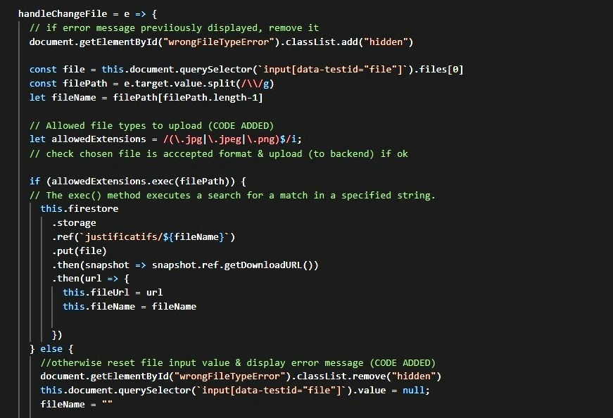
Bug hunt- Bills. (Priorité: High)
Description:
Je suis connecté en tant qu’employé je saisis une note de frais avec un justificatif qui a une extension différent de jpg, jpeg ou png, j'envoie. J'arrive sur la page dBills, je clique sur l'icône "voir" pour consulter le justificatif : la modale s'ouvre, mais il n'y a pas d'image.
Si je me connecte à présent en tant qu'Admin, et que je clique sur le ticket correspondant, le nom du fichier affiché est null. De même, lorsque je clique sur l'icône ""voir" pour consulter le justificatif : la modale s'ouvre, mais il n'y a pas d'image.
To Do :
La modale doit afficher l'image.
Dans le dashboard, le formulaire correspondant au ticket doit afficher le nom du fichier.
Suggestion :
Empêcher la saisie d'un document avec une extension différente de jpg, jpeg ou png au niveau du formulaire du fichier NewBills.js.
Indice : cela se passe dans la méthode « handleChangeFile »...
Extensions autorisées : ".jpg", "jpeg" et ".png".
Vérifier si l'une des extensions autorisées existe dans le nom du fichier (en utilisant la méthode "exec()").
Enregistre le fichier si c'est le cas
Sinon, affichez un message d'erreur
Le fichier : NewBill.js

Slide 13
Bug hunt- Bills. (Priorité: High)
Description:
Je suis connecté en tant qu’employé je saisis une note de frais avec un justificatif qui a une extension différent de jpg, jpeg ou png, j'envoie. J'arrive sur la page dBills, je clique sur l'icône "voir" pour consulter le justificatif : la modale s'ouvre, mais il n'y a pas d'image.
Si je me connecte à présent en tant qu'Admin, et que je clique sur le ticket correspondant, le nom du fichier affiché est null. De même, lorsque je clique sur l'icône ""voir" pour consulter le justificatif : la modale s'ouvre, mais il n'y a pas d'image.
To Do :
La modale doit afficher l'image.
Dans le dashboard, le formulaire correspondant au ticket doit afficher le nom du fichier.
Suggestion :
Empêcher la saisie d'un document avec une extension différente de jpg, jpeg ou png au niveau du formulaire du fichier NewBills.js.
Indice : cela se passe dans la méthode « handleChangeFile »...
Extensions autorisées : ".jpg", "jpeg" et ".png".
Vérifier si l'une des extensions autorisées existe dans le nom du fichier (en utilisant la méthode "exec()").
Enregistre le fichier si c'est le cas
Sinon, affichez un message d'erreur
Le fichier : NewBill.js

Slide 14
Recherche principale
Option 1 : Mise en œuvre à l'aide de boucles imbriquées (For ou ForEach).
Le cas d’utilisation commence lorsque l’utilisateur entre au moins 3 caractères dans la barre de recherche principale.
Boucles imbriquées « For »
Avantage:
Il n'y a pas d'obligation de passer toutes les données si l'une des premières conditions est remplie.
Inconvénients:
Moins lisible.
Plus de code. (17 lignes).
Boucles imbriquées « ForEach »
(fonction d'ordre supérieur)
Avantage :
Il n'y a pas d'obligation de passer toutes les données si l'une des premières conditions est remplie.
plus lisible que la boucle « For ».
Inconvénients:
moins lisible que le deuxième algorithme.
Plus de code que le deuxième algorithme.
Remarque : les cases marquées en noir représentent l'algorithme de recherche principale..
Algorithme 1

Slide 15
Recherche principale
Option 2 : Implémentation à l'aide de fonctions d'ordre supérieur (Filter, include & some).
Le cas d’utilisation commence lorsque l’utilisateur entre au moins 3 caractères dans la barre de recherche principale.
Les fonctions d'ordre supérieur (Filter, include & some).
Avantage:
Moins de code. (3 lignes).
Lisibilité (moins de code à lire et à comprendre).
Inconvénients:
Obligation de passer toutes les données (titre, description et ingrédients).
Remarque : les cases marquées en noir représentent l'algorithme de recherche principale..
Algorithme 2

Slide 16

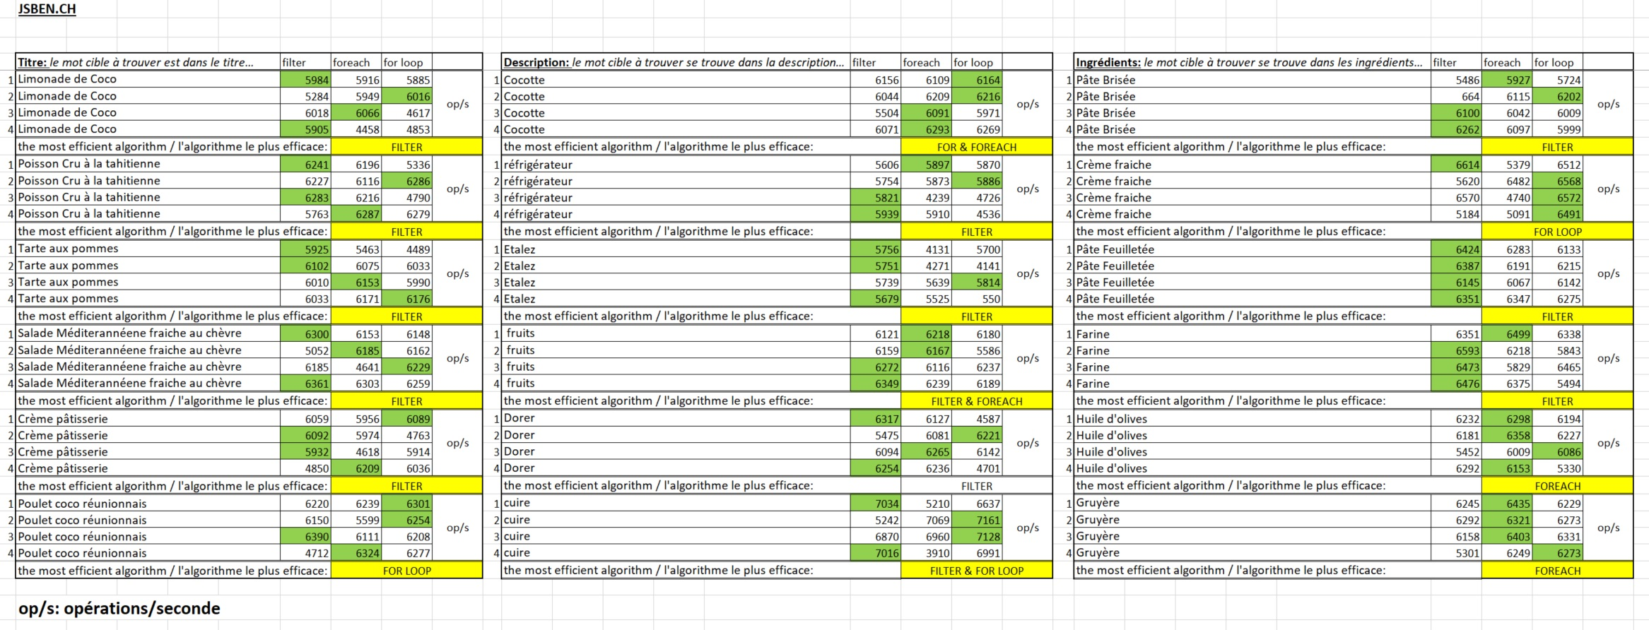
Test de performance des algorithmes
Le site JSBEN.CH a été utilisé pour tester les performances des algorithmes.
Conduite pour le plan de test
Les tests de performance ont été effectués 72 fois.
Six mots ont été choisis dans chaque champ : le titre (nom), la description et les ingrédients.
Les tests ont été exécutés quatre fois pour chaque mot ciblé.
L'algorithme qui a donné les meilleurs résultats (le plus souvent) a été considéré comme le plus efficace.
* Les mots cibles ont été choisis au hasard
( avec et sans accents, majuscules et minuscules).
Les tests de performance

Slide 17

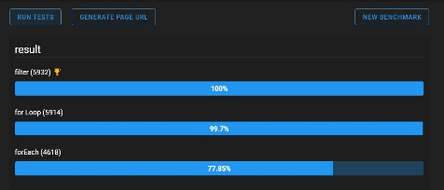
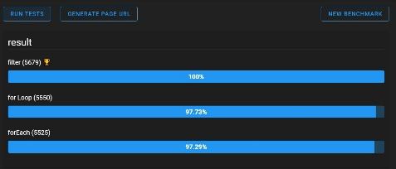
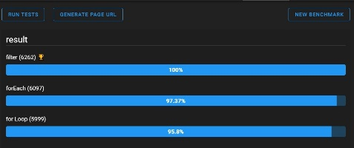
Un échantillon des résultats des 72 tests effectués sur les algorithmes :
Le site JSBEN.CH a été utilisé pour tester les performances des algorithmes.
* Les mots cibles ont été choisis au hasard ( avec et sans accents/ majuscules et minuscules).
** op/s: opérations/seconde
Filter: 5932 op/s
For Loop: 5914 op/s
forEach: 4618 op/s
Titre :
le mot cible à trouver est dans le titre…
Crème pâtisserie
Filter : 5679 op/s
For Loop : 5550 op/s
forEach : 5525 op/s
Description :
le mot cible à trouver se trouve dans la description…
étalez
Filter : 6262 op/s
ForEach : 6097 op/s
For Loop : 5999 op/s
Ingrédients :
le mot cible à trouver se trouve dans les ingrédients…
Pâte Brisée
Les tests de performance
Solution retenue :
Après avoir effectué des tests, en utilisant le site JSBEN.CH pour mesurer les performances des algorithmes, je recommande d’utiliser l’algorithme qui utilise les fonctions d’ordre supérieur « filter, include & some ». C’est mieux pour la vitesse ainsi que pour la lisibilité du code. (Algorithme 2).

Slide 18
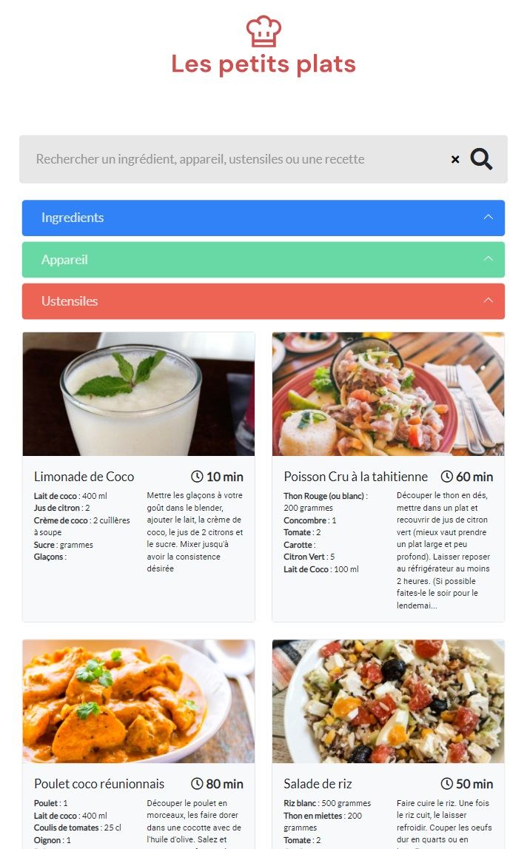
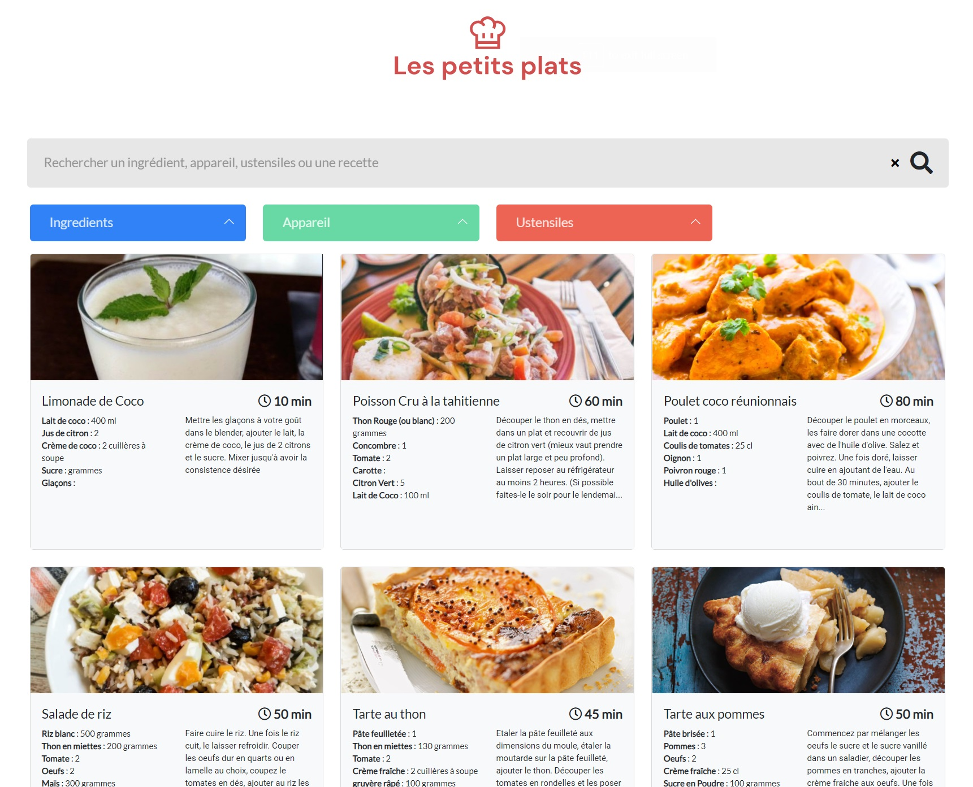
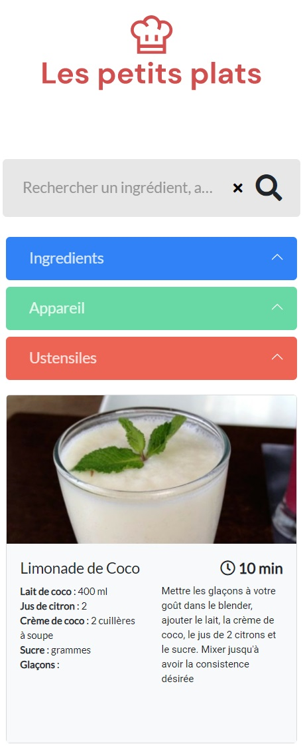
Responsive design :
Le site est adapté aux desktops, aux tablettes et aux mobiles : Démonstration en direct.
Le Portable
Le Mobile
La Tablette

Slide 19
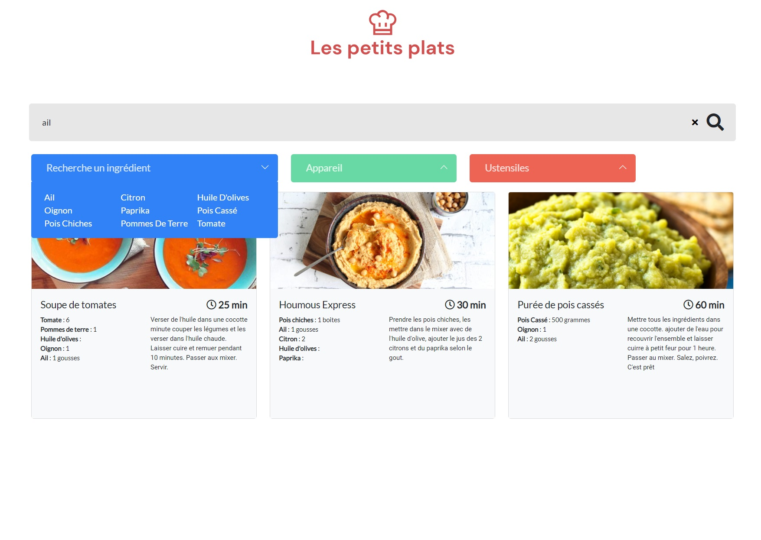
Scénario nominal
Le système recherche des recettes correspondant à l’entrée utilisateur dans : le titre, les ingrédients et la description (de la recette).
La recherche commence lorsque l'utilisateur saisit au moins 3 caractères dans la barre de recherche principale (dans cet exemple « ail »).
Les champs de recherche avancés sont actualisés avec les informations ingrédients , ustensiles , appareil des différentes recettes restantes.
L’interface est actualisée avec les résultats de recherche

Slide 20
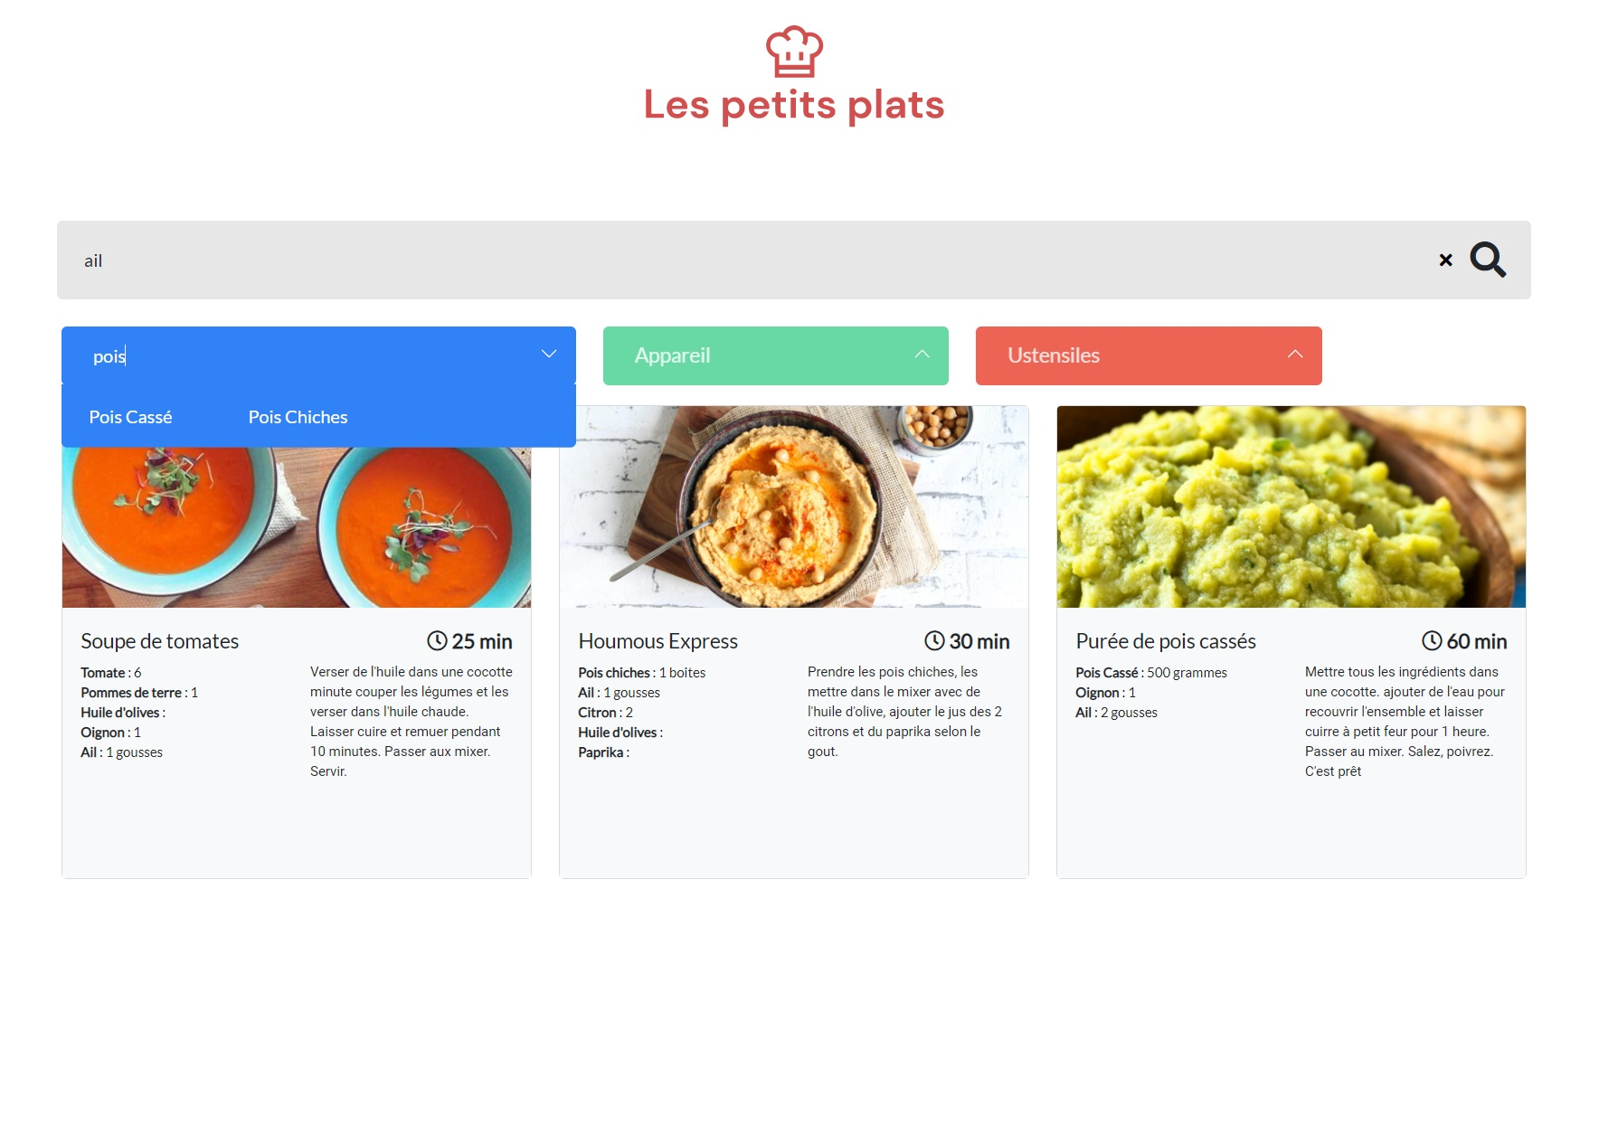
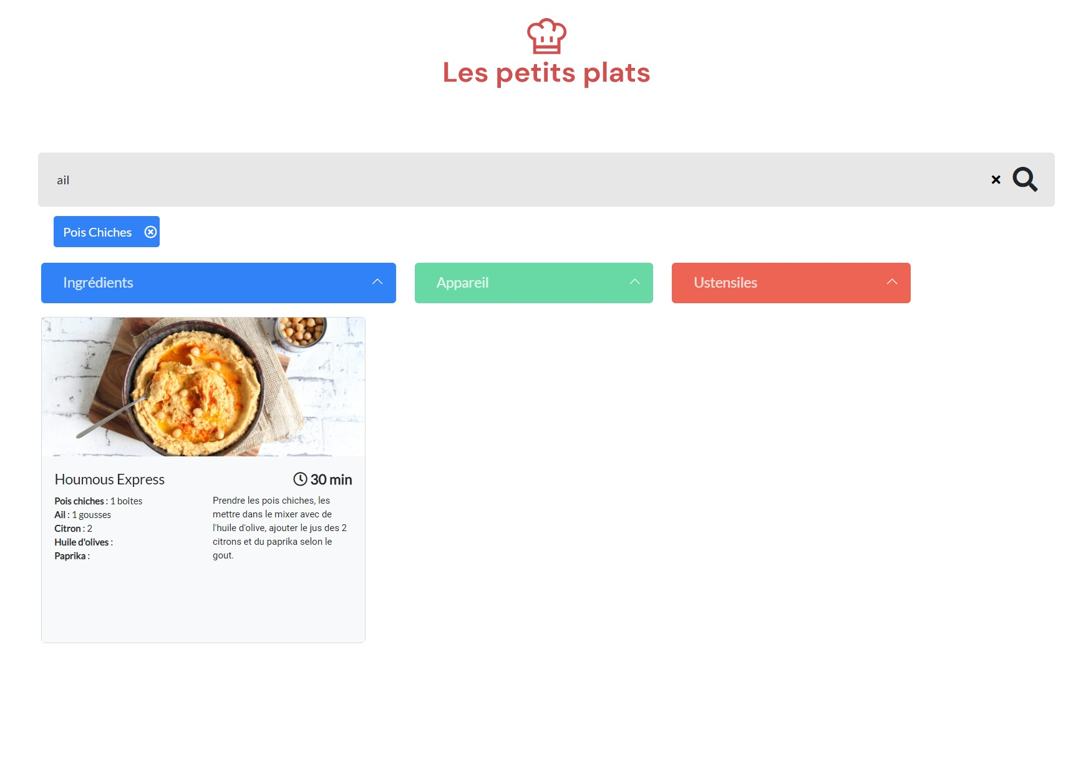
Scénario nominal
L’utilisateur précise sa recherche grâce à l’un des champs : ingrédients , ustensiles , appareil…
L’utilisateur choisit un mot clé dans le champ.
Le mot clé apparaît sous forme de tag sous la recherche principale.
Au fur et à mesure du remplissage, les mots clés ne correspondant pas à la frappe dans le champ disparaissent. Par exemple, si l’utilisateur entre « pois » dans la liste d’ingrédients, seuls vont rester « pois cassé » et « pois chiches ».
Les résultats de recherche sont actualisés, ainsi que les éléments disponibles dans les champs de recherche avancée.
(Dans cet exemple, l'utilisateur a affiné sa recherche avec l'ingrédient « pois chiches ». Ainsi, seules les recettes contenant les ingrédients « ail » et « pois chiches » sont affichées).

Slide 21
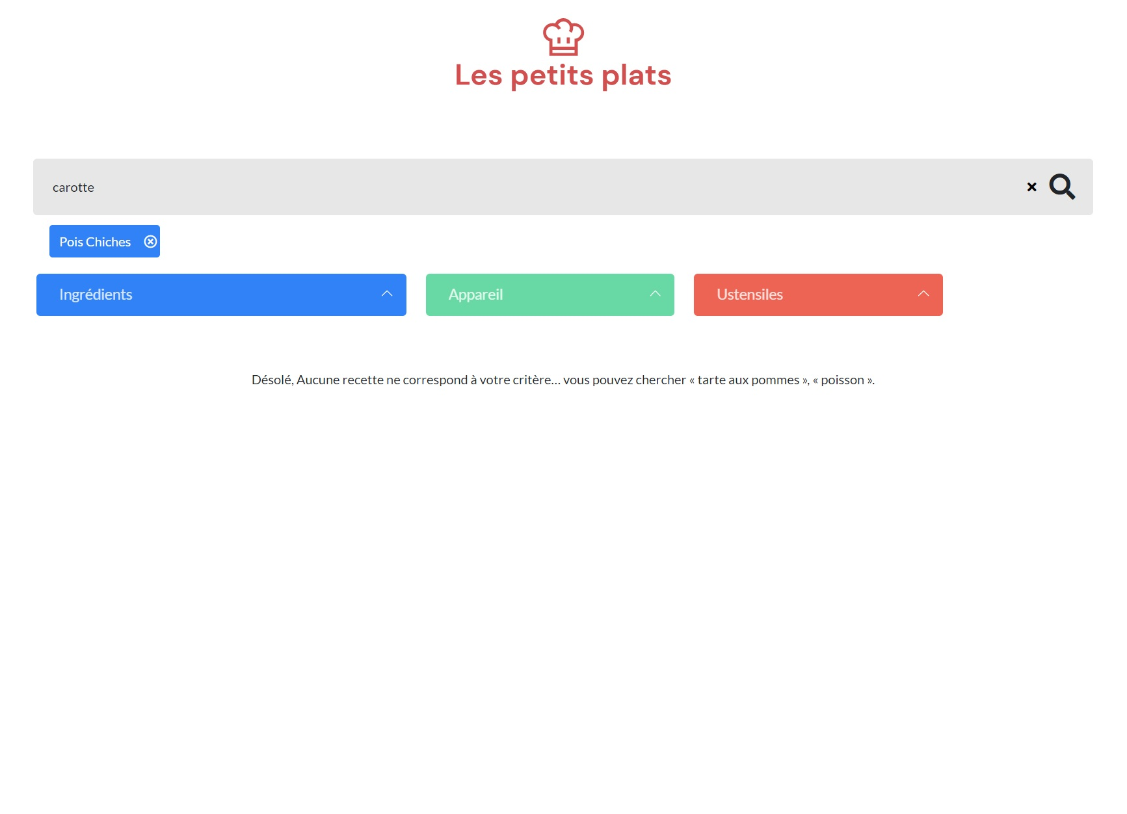
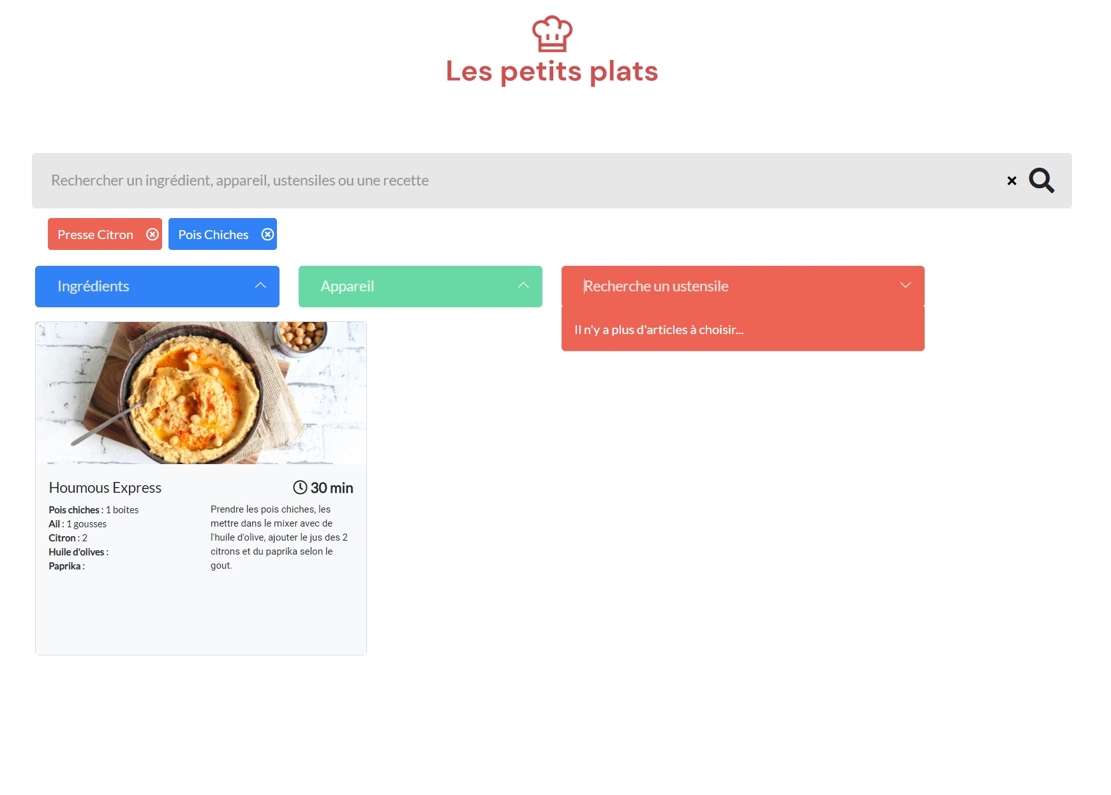
Alternative Scenario A1
Si aucune recette correspondante à la recherche…
S'il n'y a plus d'articles dans les champs de recherche avancés...
L’interface affiche « Aucune recette ne correspond à votre critère… vous pouvez chercher « tarte aux pommes », « poisson ».
L’interface affiche «Il n'y a plus d'articles à choisir...»

Slide 22

Hello!
Je suis Mark Stevens
Vous pouvez me contacter à : @markste01911962 markspstevens@yahoo.co.uk

Slide 23
Credits
Special thanks to all people who made and shared these awesome resources for free:
Presentation template designed by powerpointify.com
Photographs by unsplash.com

Slide 24

Recommandations
N’utilise pas de framework ou pré-compilateur CSS pour ce projet.
Utilisez Visual Studio Code.
Intégrez les icônes Font Awesome en HTML ou CSS.
Utilisez Flexbox.
Le code ne doit contenir aucune erreur ni alerte au validateur W3C HTML et CSS.
Le site doit être compatible avec les dernières versions de Chrome et de Firefox.
Versionnez le code avec Git dès les premières lignes de code.

Slide 25
Presentation design
This presentation uses the following typographies and colors:
Free Fonts used:
https://www.fontsquirrel.com/fonts/abhaya-libre
Colors used:

